Slide 1

Аналитическое задание фигур.
Задачи с параметром
9 класс
Презентация к учебникам
И.М. Смирновой и В.А. Смирнова
ВЕДУЩИЙ: Смирнов Владимир Алексеевич, доктор физико-математических наук, профессор, заведующий кафедрой элементарной математики и теории чисел МПГУ, соавтор учебников по геометрии для 5—6, 7—9 и 10—11 классов.
E-mail: v-a-smirnov@mail.ru Сайт: vasmirnov.ru

Slide 2

Учебники можно бесплатно скачать на сайте https://mnemozina.ru
2
Notes:
В режиме слайдов ответы появляются после кликанья мышкой

Slide 3






3
Notes:
В режиме слайдов ответы появляются после кликанья мышкой

Slide 4
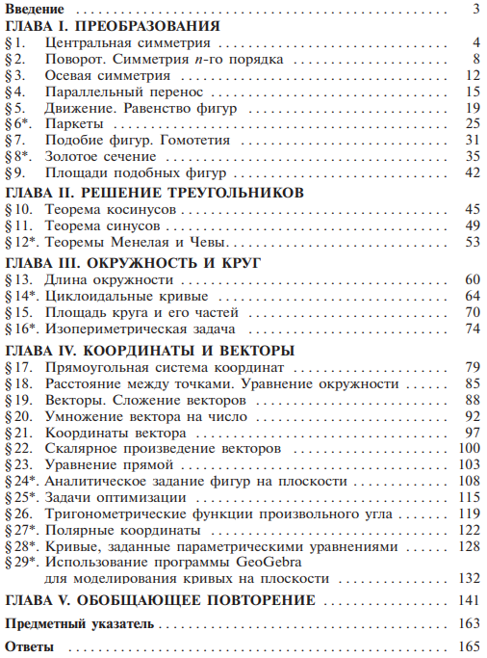
Оглавление учебника 9-го класса
Notes:
В режиме слайдов ответы появляются после кликанья мышкой

Slide 5
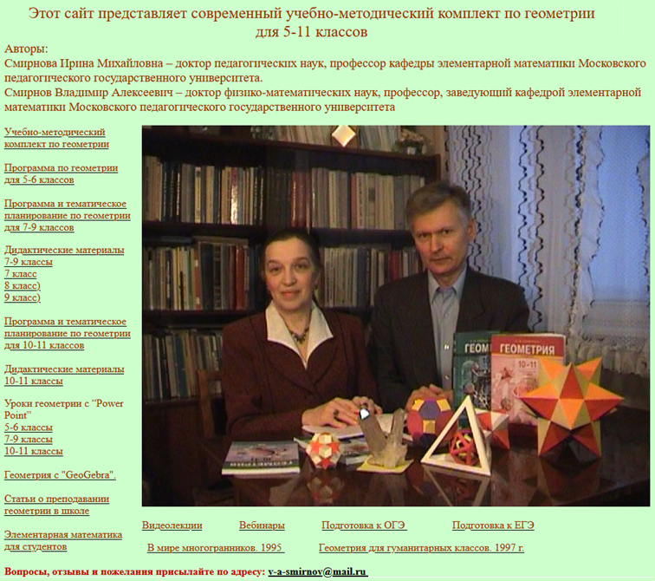
Авторский сайт: vasmirnov.ru
Notes:
В режиме слайдов ответы появляются после кликанья мышкой

Slide 6
АНАЛИТИЧЕСКОЕ ЗАДАНИЕ ФИГУР
Обучение учащихся аналитическому заданию фигур на плоскости и в пространстве весьма актуально в связи с распространением компьютерных программ, позволяющих получать не только графики функций, но и изображения различных геометрических фигур, используя их аналитические задания, а также находить геометрические величины (длины, углы, площади, объёмы).

Slide 7
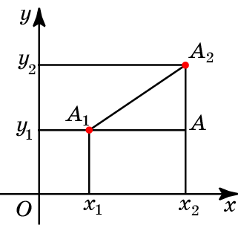

Расстояние между точками
Расстояние между точками A₁(x₁, y₁), A₂(x₂, y₂) на плоскости с заданными координатами выражается формулой
$$A_{1}A_{2}=\sqrt{(x_{2}−x_{1})^{2}+(y_{2}−y_{1})^{2}}.$$
Notes:
В режиме слайдов ответы появляются после кликанья мышкой

Slide 8
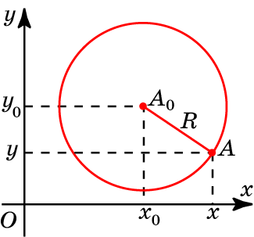
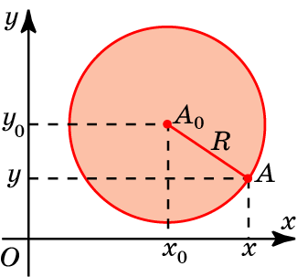


Окружность и круг
Окружность с центром в точке A₀(x₀, y₀) и радиусом R задаётся уравнением
$$(x−x_{0})^{2}+(y−y_{0})^{2}=R^{2}.$$
Круг с центром в точке A₀(x₀, y₀) и радиусом R задаётся уравнением
$$(x−x_{0})^{2}+(y−y_{0})^{2}≤R^{2}.$$
Notes:
В режиме слайдов ответы появляются после кликанья мышкой

Slide 9
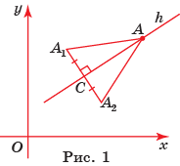
Прямая
В учебнике Л.С. Атанасяна и др. для вывода уравнения прямой используется свойство серединного перпендикуляра к отрезку. Для данной прямой h проводится прямая, перпендикулярная этой прямой, и на ней от точки C её пересечения с прямой h откладываются равные отрезки CA₁, CA₂.
Пусть точки A₁, A₂ имеют координаты соответственно (a₁, b₁), (a₂, b₂). Прямая h будет серединным перпендикуляром к отрезку A₁A₂. Точка A(x, y) принадлежит этой прямой тогда и только тогда, когда выполняется равенство отрезков AA₁ = AA₂, т. е. имеет место равенство
(x – a₁)² + (y – b₁)² = (x – a₂)² + (y – b₂)².
Раскрывая скобки и перенося все члены этого равенства в левую часть, получим уравнение
2(a₂ – a₁)x + 2(b₂ – b₁)y + (a₁² + b₁² – a₂² – b₁²) = 0.
Обозначая 2(a₂ – a₁) = a, 2(b₂ – b₁) = b, a₁² + b₁² – a₂² – b₁² = c, получаем требуемое уравнение ax + by + c = 0.

Slide 10
Предложенный метод вывода уравнения прямой имеет существенные недостатки.
1. Не приводится уравнение прямой, проходящей через две точки с заданными координатами. Каждый раз для нахождения уравнения прямой приходится решать систему из двух линейных уравнений.
2. Не раскрывается геометрический смысл коэффициентов a, b в уравнении прямой. Эти коэффициенты являются координатами вектора нормали к прямой, но об этом не говорится, так как к этому времени отсутствует понятие угла между векторами.
3. Не рассматривается вопрос о взаимном расположении двух прямых.
4. Не рассматривается вопрос о нахождении угла между двумя пересекающимися прямыми.
5. Не рассматривается вопрос о нахождении расстояния от точки до прямой.

Slide 11
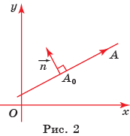
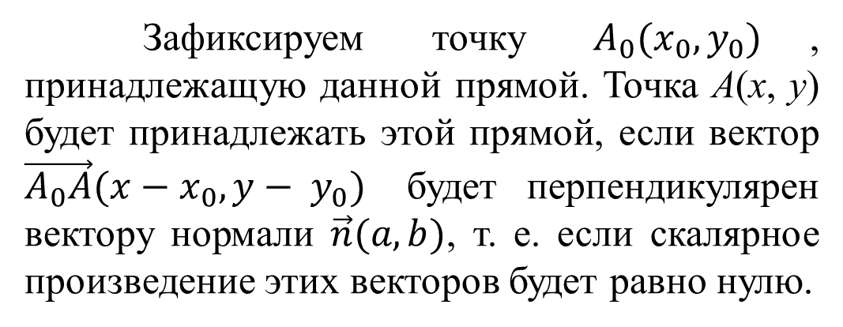
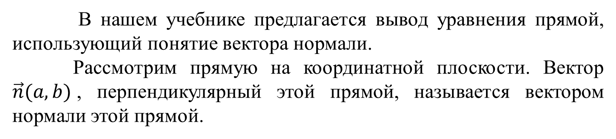
В нашем учебнике предлагается вывод уравнения прямой, использующий понятие вектора нормали.
Рассмотрим прямую на координатной плоскости. Вектор $\vec{n}(a, b)$, перпендикулярный этой прямой, называется вектором нормали этой прямой.
Зафиксируем точку $A_{0}(x_{0}, y_{0})$, принадлежащую данной прямой. Точка A(x, y) будет принадлежать этой прямой, если вектор $\vec{A_{0}A}(x−x_{0}, y− y_{0})$ будет перпендикулярен вектору нормали $\vec{n}(a, b)$, т. е. если скалярное произведение этих векторов будет равно нулю.
Расписывая скалярное произведение через координаты данных векторов, получим уравнение этой прямой
a(x – x₀) + b(y – y₀) = 0.
Обозначая –ax₀ – by₀ = c, данное уравнение можно переписать в виде ax + by + c = 0.

Slide 12
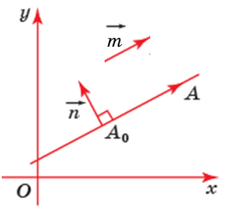
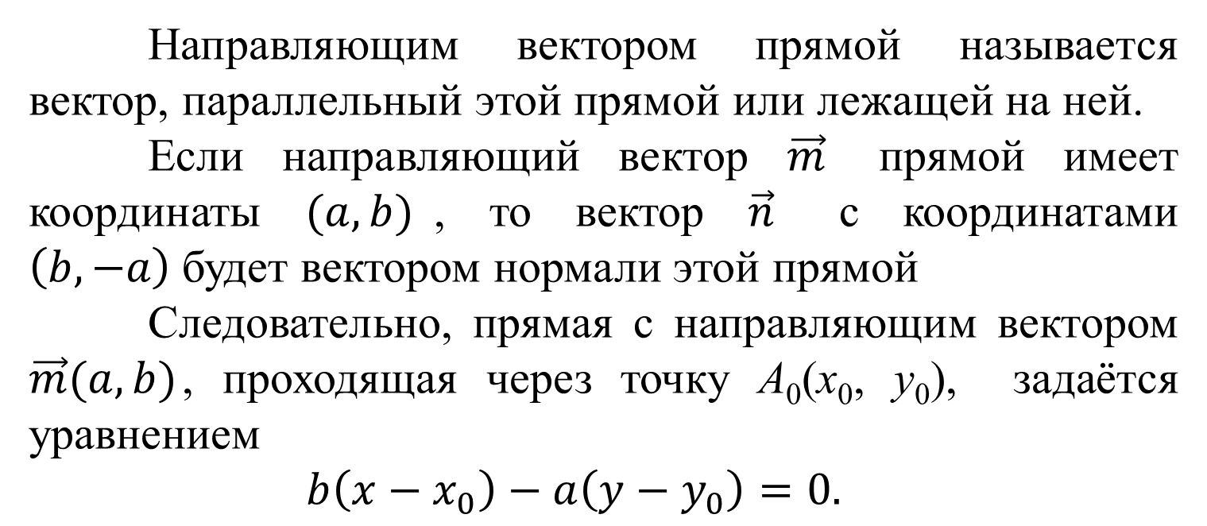
Направляющим вектором прямой называется вектор, параллельный этой прямой или лежащей на ней.
Если направляющий вектор $\vec{m}$ прямой имеет координаты $(a, b)$, то вектор $\vec{n}$ с координатами $\left(b, −a\right)$будет вектором нормали этой прямой
Следовательно, прямая с направляющим вектором $\vec{m}(a, b)$, проходящая через точку A₀(x₀, y₀), задаётся уравнением
$b\left(x−x_{0}\right)−a\left(y−y_{0}\right)=0.$

Slide 13
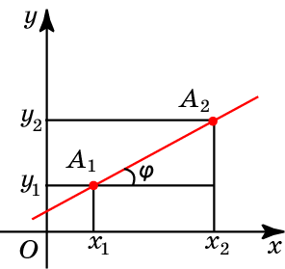
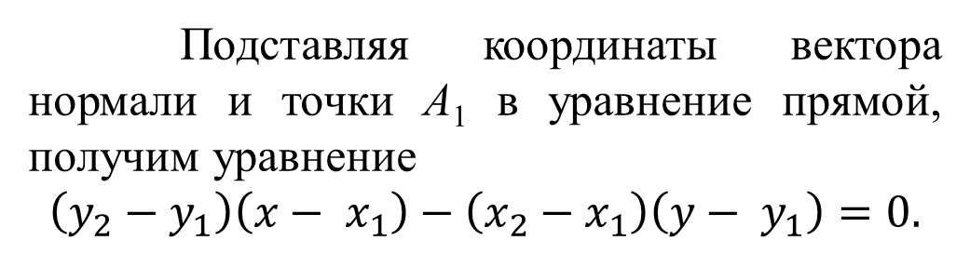
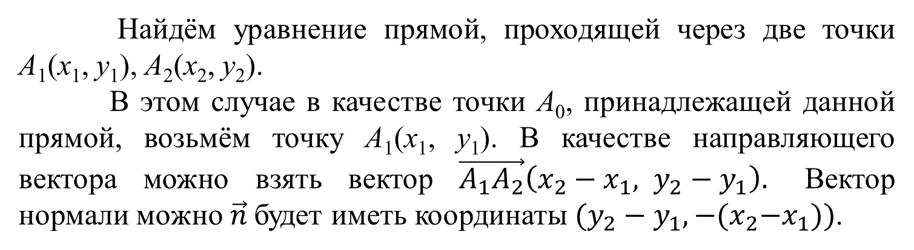
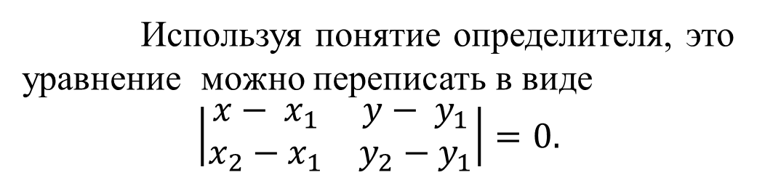
Найдём уравнение прямой, проходящей через две точки А₁(x₁, y₁), A₂(x₂, y₂).
В этом случае в качестве точки A₀, принадлежащей данной прямой, возьмём точку А₁(x₁, y₁). В качестве направляющего вектора можно взять вектор $\vec{A_{1}A_{2}}\left(x_{2}−x_{1}, y_{2}−y_{1}\right).$ Вектор нормали можно $\vec{n}$будет иметь координаты $(y_{2}−y_{1}, −{(x}_{2}−x_{1}))$.
Подставляя координаты вектора нормали и точки A₁ в уравнение прямой, получим уравнение
$$\left(y_{2}−y_{1}\right)\left(x− x_{1}\right)−\left(x_{2}−x_{1}\right)\left(y− y_{1}\right)=0.$$
Используя понятие определителя, это уравнение можно переписать в виде
$$\left|\begin{matrix}x− x_{1} & y− y_{1} \\ x_{2}−x_{1} & y_{2}−y_{1}\end{matrix}\right|=0.$$

Slide 14
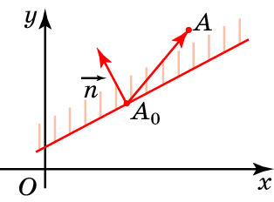
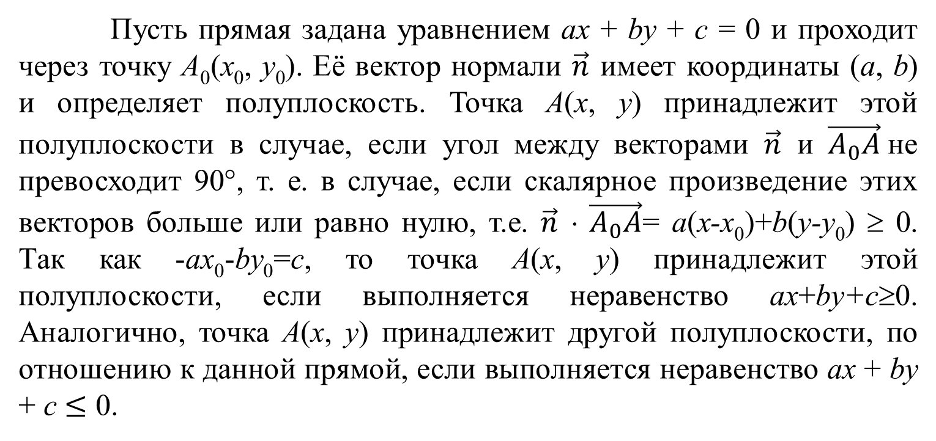

Полуплоскость
Пусть прямая задана уравнением ax + by + c = 0 и проходит через точку A₀(x₀, y₀). Её вектор нормали $\vec{n}$ имеет координаты (a, b) и определяет полуплоскость. Точка A(x, y) принадлежит этой полуплоскости в случае, если угол между векторами $\vec{n}$ и $\vec{A_{0}A}$не превосходит 90°, т. е. в случае, если скалярное произведение этих векторов больше или равно нулю, т.е. $\vec{n}$ ⋅ $\vec{A_{0}A}$= a(x-x₀)+b(y-y₀) ≥ 0. Так как -ax₀-by₀=c, то точка A(x, y) принадлежит этой полуплоскости, если выполняется неравенство ax+by+c≥0. Аналогично, точка A(x, y) принадлежит другой полуплоскости, по отношению к данной прямой, если выполняется неравенство ax + by + c $≤$ 0.
$$\vec{n}$$
Notes:
В режиме слайдов ответы появляются после кликанья мышкой

Slide 15
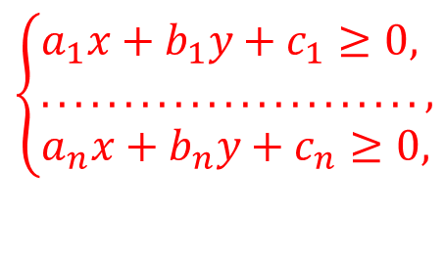
Выпуклые многоугольники
Пусть стороны выпуклого многоугольника лежат на прямых, задаваемых уравнениями
a₁x + b₁y + c₁ = 0, ..................,
a_{n}x + b_{n}y + c_{n} = 0.
Тогда сам многоугольник является пересечением соответствующих полуплоскостей, следовательно, для его точек должна выполняться система неравенств вида
$$\left\{\begin{aligned}&a_{1}x+b_{1}y+c_{1}≥0, \\ &......................., \\ &a_{n}x+b_{n}y+c_{n}≥0,\end{aligned}\right.$$
которая и задаёт этот многоугольник.
Notes:
В режиме слайдов ответы появляются после кликанья мышкой

Slide 16
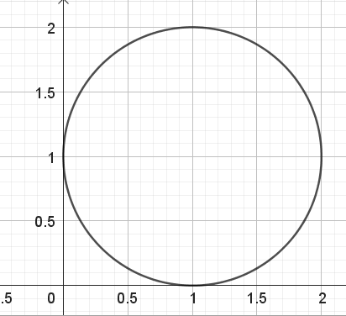

Упражнение
1. Изобразите фигуру, заданную уравнением
$x^{2}+y^{2}−2x−2y+1=0$.
Ответ.
Notes:
В режиме слайдов ответы появляются после кликанья мышкой

Slide 17
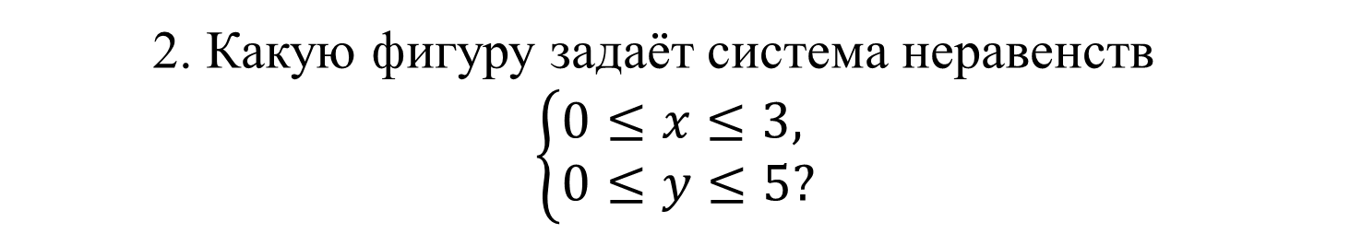
Упражнение
2. Какую фигуру задаёт система неравенств
$$\left\{\begin{aligned}&0≤x≤3, \\ &0≤y≤5?\end{aligned}\right.$$
Ответ: Прямоугольник.
Notes:
В режиме слайдов ответы появляются после кликанья мышкой

Slide 18
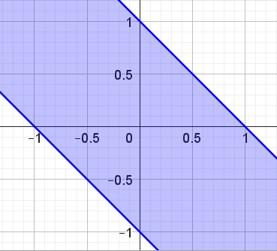
Упражнение
3. Какую фигуру задаёт неравенство $\left|x+y\right|≤$1?
Ответ:
Notes:
В режиме слайдов ответы появляются после кликанья мышкой

Slide 19
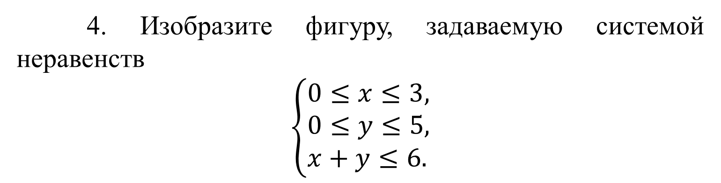
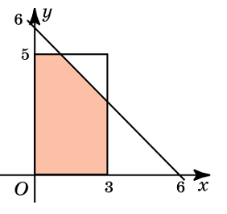
Упражнение
4. Изобразите фигуру, задаваемую системой неравенств
$$\left\{\begin{aligned}&0≤x≤3, \\ &0≤y≤5, \\ &x+y≤6.\end{aligned}\right.$$
Ответ:
Notes:
В режиме слайдов ответы появляются после кликанья мышкой

Slide 20
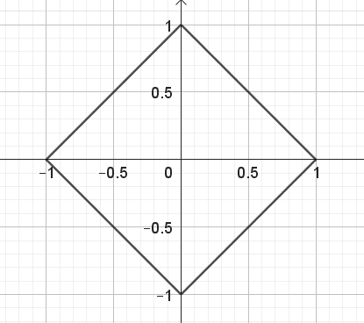

Упражнение
5. Изобразите фигуру, заданную уравнением
$|x|+|y|=$1.
Ответ.
Notes:
В режиме слайдов ответы появляются после кликанья мышкой

Slide 21
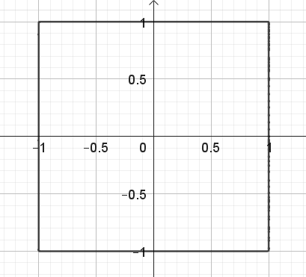

Упражнение
6. Изобразите фигуру, заданную уравнением
$|x+y|+|x−y|=2$.
Ответ.
Notes:
В режиме слайдов ответы появляются после кликанья мышкой

Slide 22
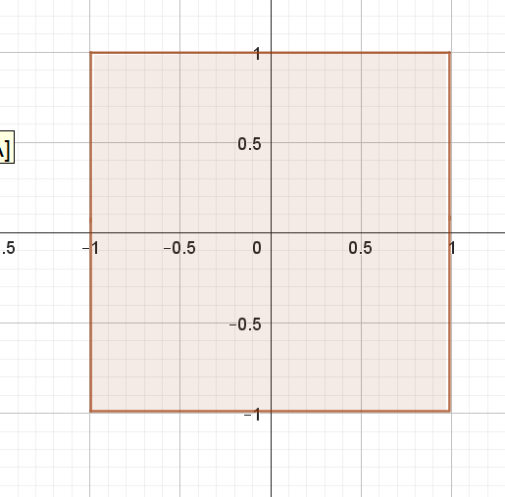

Упражнение
7. Изобразите фигуру, заданную уравнением
$\left|x+1\right|+\left|x−1\right|+\left|y+1\right|+\left|y−1\right|=4$.
Ответ.
Notes:
В режиме слайдов ответы появляются после кликанья мышкой

Slide 23
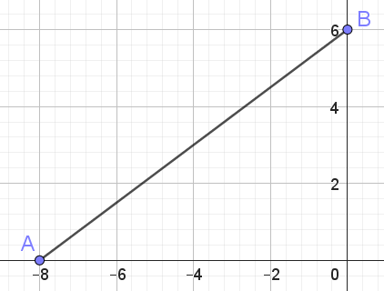
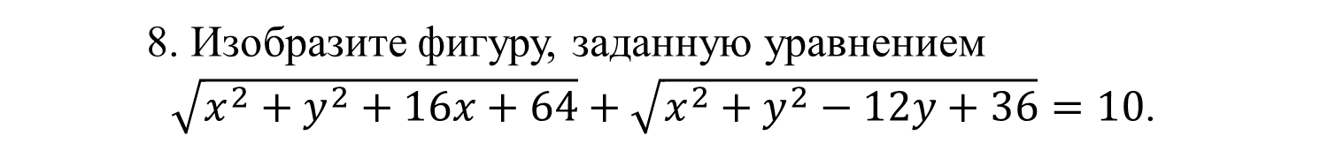
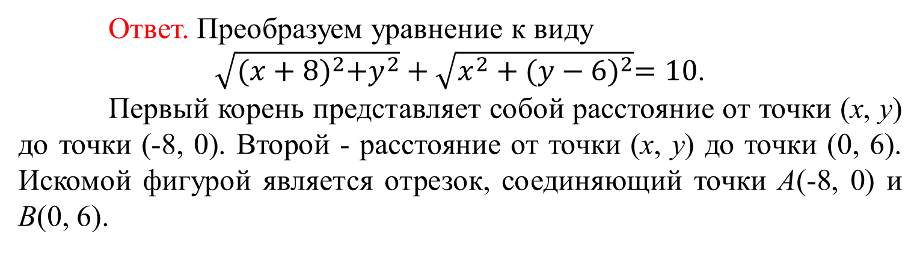
Упражнение
8. Изобразите фигуру, заданную уравнением
$\sqrt{x^{2}+y^{2}+16x+64}+\sqrt{x^{2}+y^{2}−12y+36}=10$.
Ответ. Преобразуем уравнение к виду
$\sqrt{{(x+8)}^{2}+y^{2}}+\sqrt{x^{2}+{(y−6)}^{2}}=10$.
Первый корень представляет собой расстояние от точки (x, y) до точки (-8, 0). Второй - расстояние от точки (x, y) до точки (0, 6). Искомой фигурой является отрезок, соединяющий точки A(-8, 0) и B(0, 6).
Notes:
В режиме слайдов ответы появляются после кликанья мышкой

Slide 24
Задачи с параметром

Slide 25
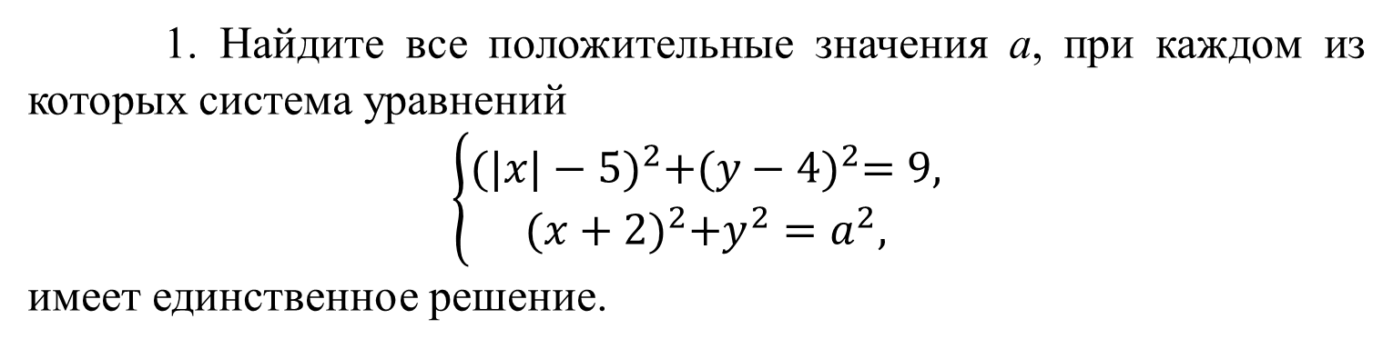
Упражнение (Демоверсия 2024, задача 17)
1. Найдите все положительные значения a, при каждом из которых система уравнений
$$\left\{\begin{aligned}{(|x|−5)}^{2}+{(y−4)}^{2}=9, \\ {(x+2)}^{2}+y^{2}=a^{2},\end{aligned}\right.$$
имеет единственное решение.
Notes:
В режиме слайдов ответы появляются после кликанья мышкой

Slide 26
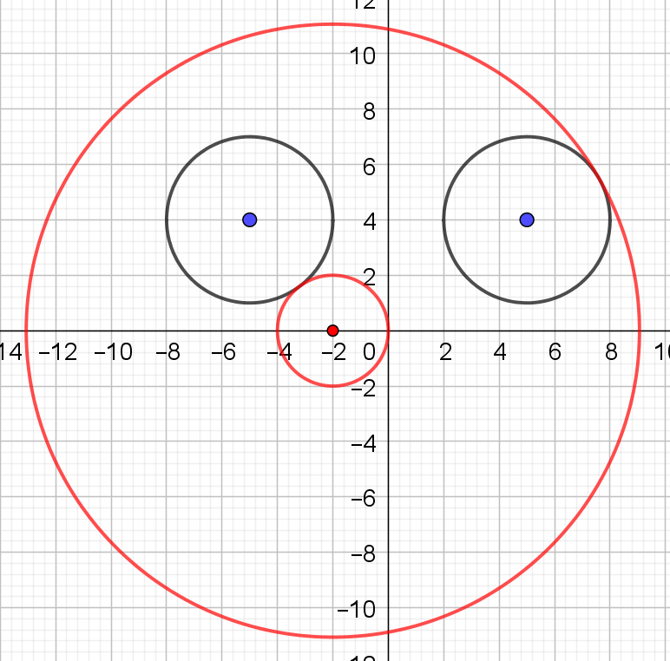
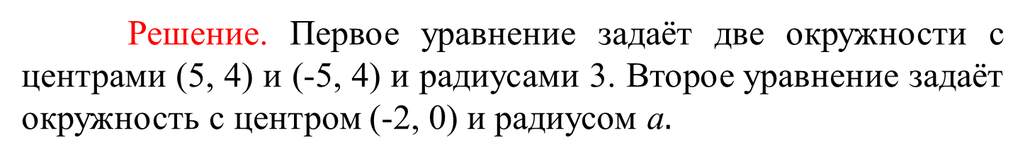

Решение. Первое уравнение задаёт две окружности с центрами (5, 4) и (-5, 4) и радиусами 3. Второе уравнение задаёт окружность с центром (-2, 0) и радиусом a$.$
Ответ. 2, $\sqrt{65}+3.$
Notes:
В режиме слайдов ответы появляются после кликанья мышкой

Slide 27
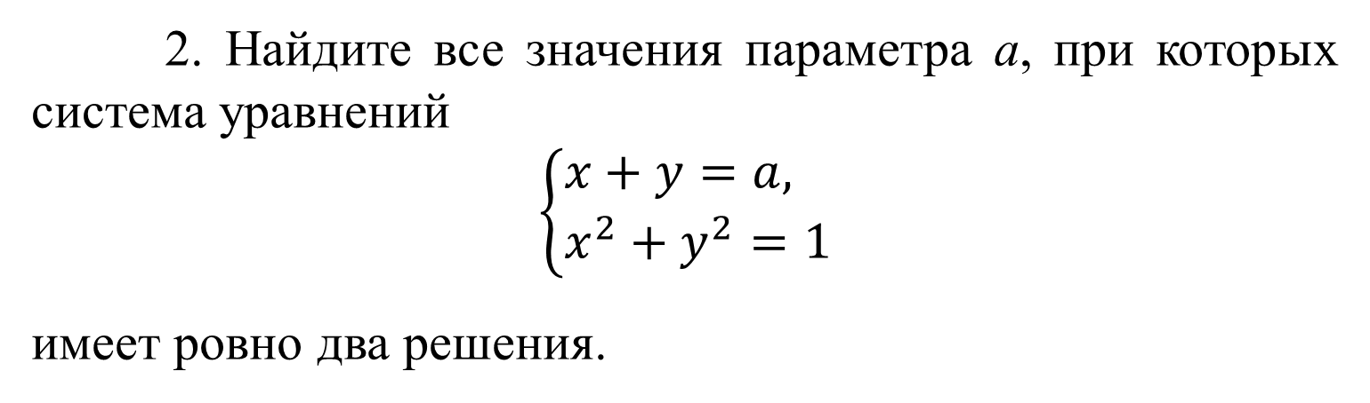
2. Найдите все значения параметра a, при которых система уравнений
$$\left\{\begin{aligned}&x+y=a, \\ &x^{2}+y^{2}=1\end{aligned}\right.$$
имеет ровно два решения.
Notes:
В режиме слайдов ответы появляются после кликанья мышкой

Slide 28
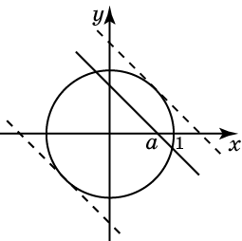
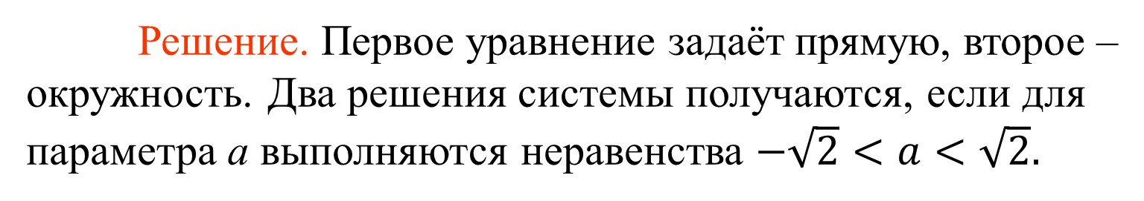

Решение. Первое уравнение задаёт прямую, второе – окружность. Два решения системы получаются, если для параметра a выполняются неравенства $−\sqrt{2}<a<\sqrt{2}.$
Ответ. $−\sqrt{2}<a<\sqrt{2}.$
Notes:
В режиме слайдов ответы появляются после кликанья мышкой

Slide 29
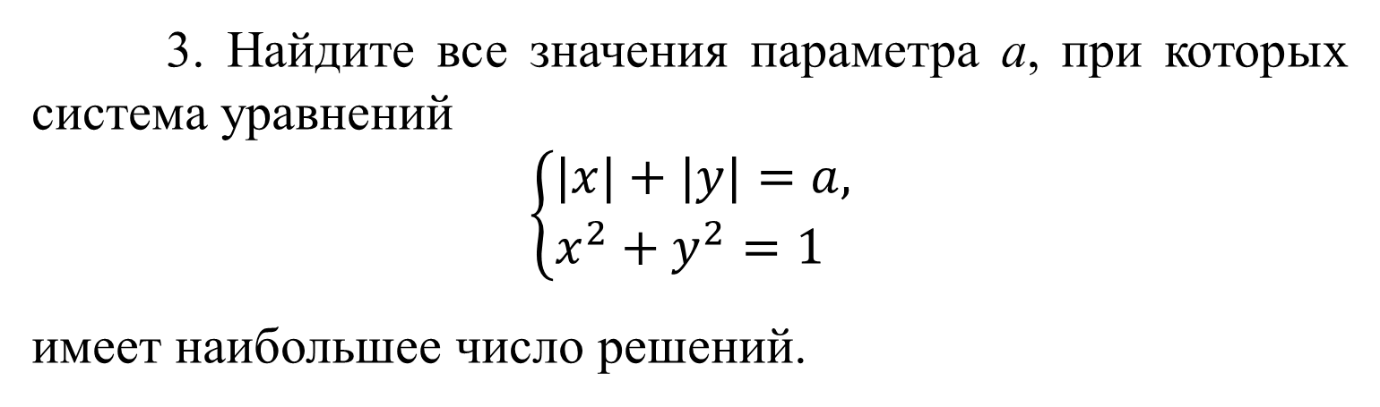
3. Найдите все значения параметра a, при которых система уравнений
$$\left\{\begin{aligned}&|x|+|y|=a, \\ &x^{2}+y^{2}=1\end{aligned}\right.$$
имеет наибольшее число решений.
Notes:
В режиме слайдов ответы появляются после кликанья мышкой

Slide 30
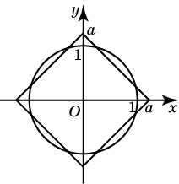
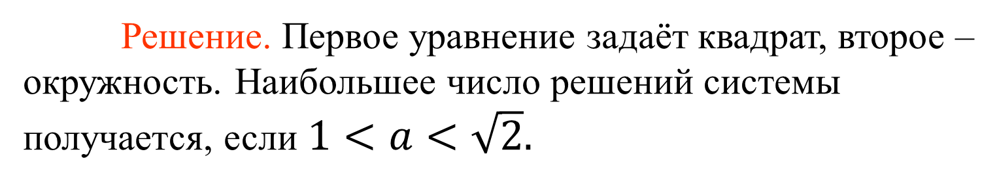
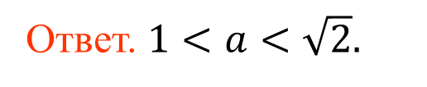
Решение. Первое уравнение задаёт квадрат, второе – окружность. Наибольшее число решений системы получается, если $1<a<\sqrt{2}.$
Ответ. $1<a<\sqrt{2}.$
Notes:
В режиме слайдов ответы появляются после кликанья мышкой

Slide 31
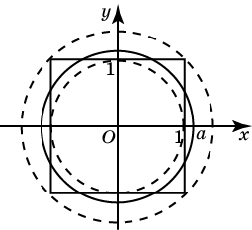
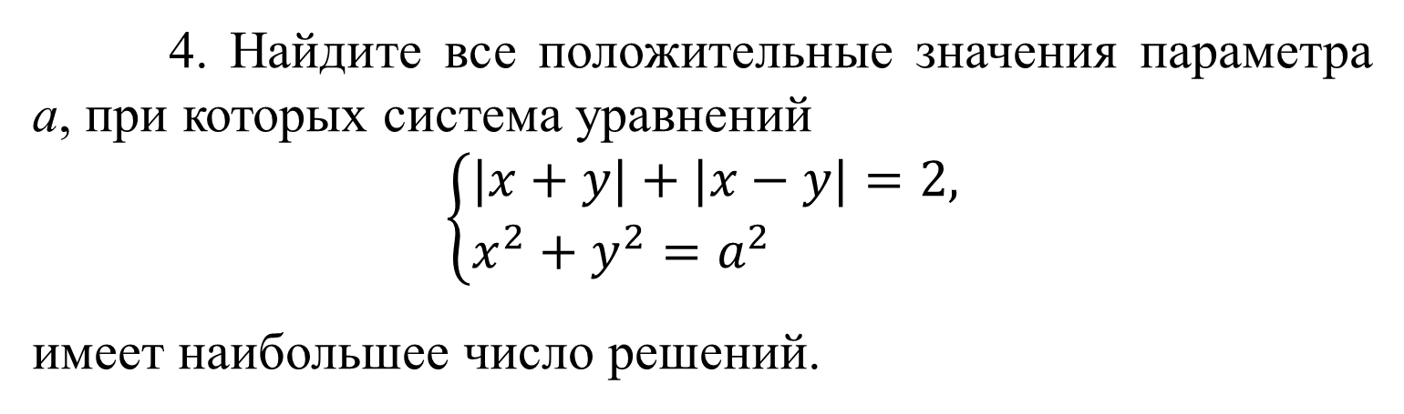


4. Найдите все положительные значения параметра a, при которых система уравнений
$$\left\{\begin{aligned}&|x+y|+|x−y|=2, \\ &x^{2}+y^{2}=a^{2}\end{aligned}\right.$$
имеет наибольшее число решений.
Решение. Первое уравнение задает квадрат, второе – окружность. Наибольшее число решений получается, если для параметра a выполняются неравенства
$$1<a<\sqrt{2}.$$
Ответ.
$$1<a<\sqrt{2}.$$
Notes:
В режиме слайдов ответы появляются после кликанья мышкой

Slide 32
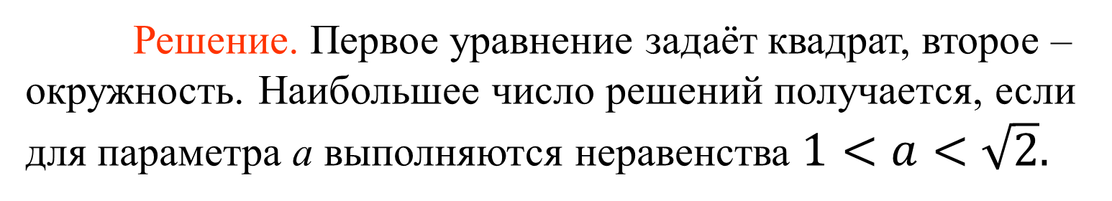
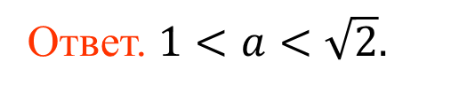
Решение. Первое уравнение задаёт квадрат, второе – окружность. Наибольшее число решений получается, если для параметра a выполняются неравенства $1<a<\sqrt{2}.$
Ответ. $1<a<\sqrt{2}.$
Notes:
В режиме слайдов ответы появляются после кликанья мышкой

Slide 33
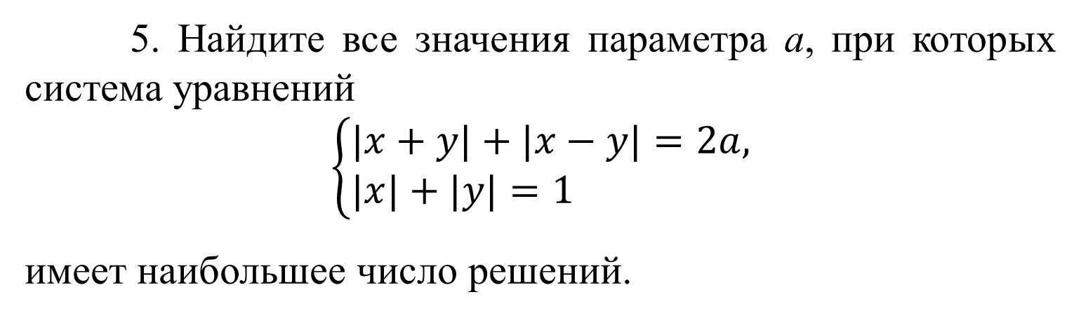
5. Найдите все значения параметра a, при которых система уравнений
$$\left\{\begin{aligned}&|x+y|+|x−y|=2a, \\ &|x|+|y|=1\end{aligned}\right.$$
имеет наибольшее число решений.
Notes:
В режиме слайдов ответы появляются после кликанья мышкой

Slide 34
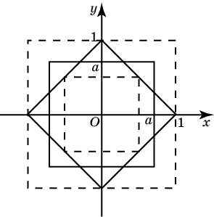
Решение. Уравнения задают квадраты. Наибольшее число решений системы получается, если 0,5 < a < 1.
Ответ: 0,5 < a < 1.
Notes:
В режиме слайдов ответы появляются после кликанья мышкой

Slide 35
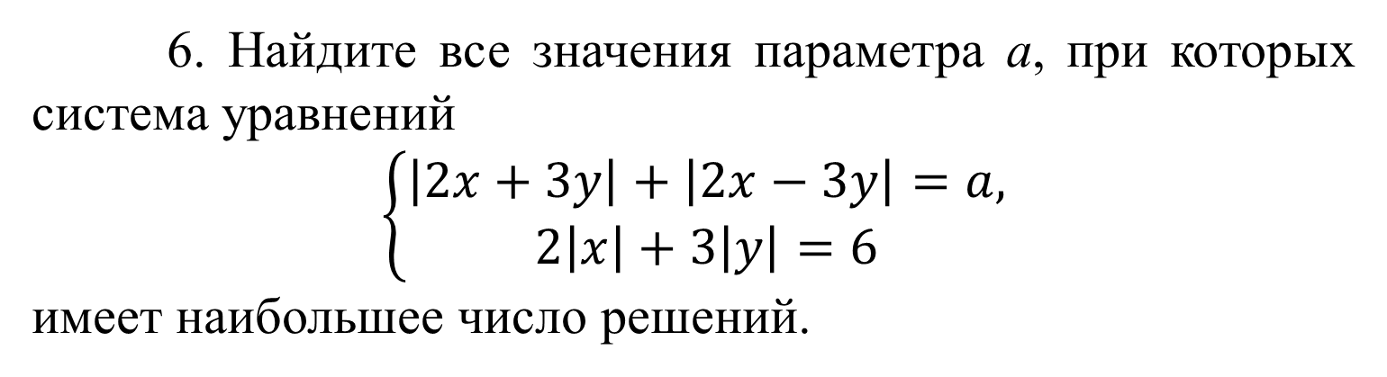
6. Найдите все значения параметра a, при которых система уравнений
$$\left\{\begin{aligned}\left|2x+3y\right|+\left|2x−3y\right|=a, \\ 2\left|x\right|+3\left|y\right|=6\end{aligned}\right.$$
имеет наибольшее число решений.
Notes:
В режиме слайдов ответы появляются после кликанья мышкой

Slide 36
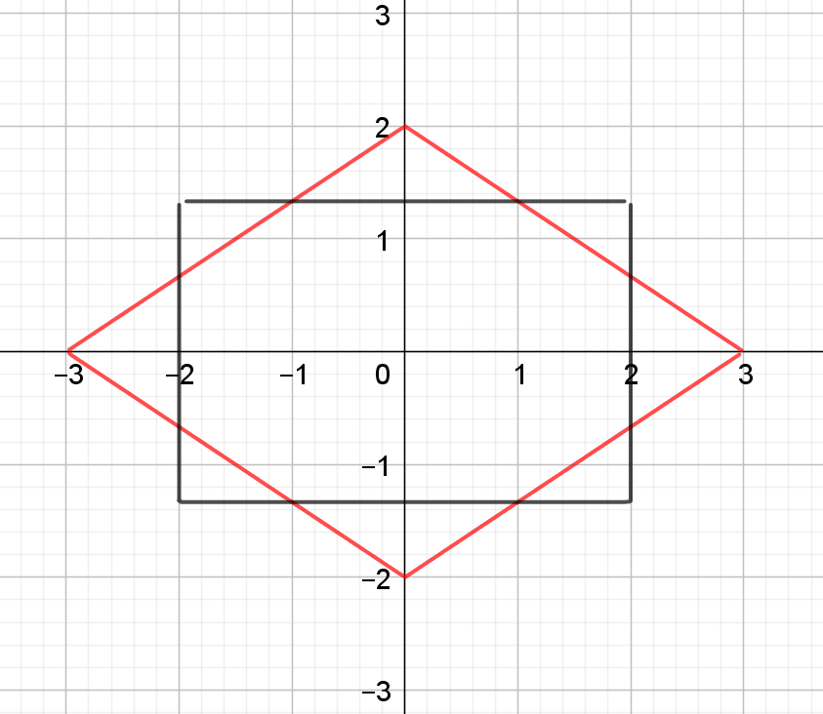
Решение. Уравнения задают прямоугольник и ромб. Наибольшее число решений системы получается, если 6 < a < 12.
Notes:
В режиме слайдов ответы появляются после кликанья мышкой

Slide 37
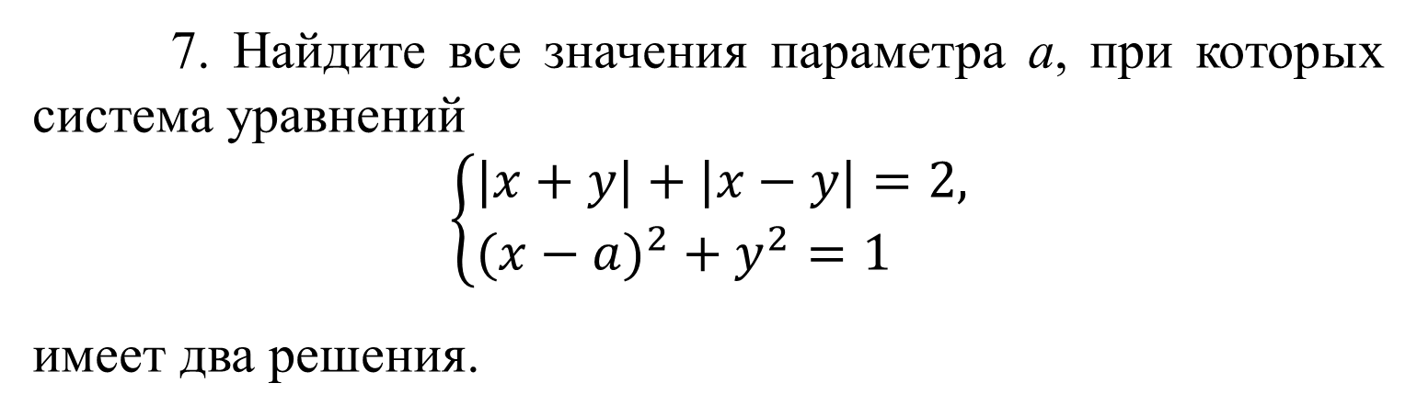
7. Найдите все значения параметра a, при которых система уравнений
$$\left\{\begin{aligned}&|x+y|+|x−y|=2, \\ &(x−a)^{2}+y^{2}=1\end{aligned}\right.$$
имеет два решения.
Notes:
В режиме слайдов ответы появляются после кликанья мышкой

Slide 38
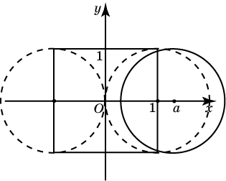
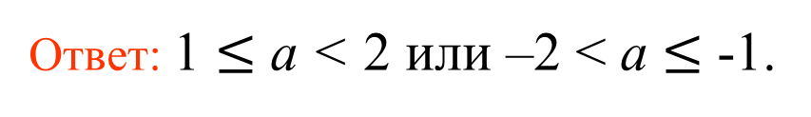

Решение. Первое уравнение задает квадрат, второе – окружность. Два решения системы получается, если
1 $≤$ a < 2 или –2 < a $≤$ -1.
Ответ: 1 $≤$ a < 2 или –2 < a $≤$ -1.
Notes:
В режиме слайдов ответы появляются после кликанья мышкой

Slide 39

8. Найдите все значения параметра a, при которых система уравнений
$$\left\{\begin{aligned}&y=|x|+a, \\ &x^{2}+y^{2}=1\end{aligned}\right.$$
имеет ровно два решения.
Notes:
В режиме слайдов ответы появляются после кликанья мышкой

Slide 40



Решение. Второе уравнение задаёт окружность. Два решения получается, если –1 < a < 1 или $a=−\sqrt{2}.$
Ответ. –1 < a < 1; $a=−\sqrt{2}.$
Notes:
В режиме слайдов ответы появляются после кликанья мышкой

Slide 41

9. Найдите все значения параметра a, при которых система уравнений
$$\left\{\begin{aligned}&x+y=a, \\ &x^{2}+y^{2}−2x−2y+1=0\end{aligned}\right.$$
имеет единственное решение.
Notes:
В режиме слайдов ответы появляются после кликанья мышкой

Slide 42



Решение. Первое уравнение задаёт прямую, второе – окружность. Единственное решение системы получается, если $a=2+\sqrt{2}$ или $a=2−\sqrt{2}.$
Ответ. $a=2±\sqrt{2}.$
Notes:
В режиме слайдов ответы появляются после кликанья мышкой

Slide 43

10. Найдите все положительные значения параметра a, при которых система уравнений
$$\left\{\begin{aligned}&x^{2}+y^{2}=a^{2}, \\ &x^{2}+y^{2}−4x−2y+4=0\end{aligned}\right.$$
имеет единственное решение.
Notes:
В режиме слайдов ответы появляются после кликанья мышкой

Slide 44



Решение. Первое и второе уравнения задают окружности. Единственное решение системы получается, если $a=\sqrt{5}−1$ или $a=\sqrt{5}+1.$
Ответ. $a=\sqrt{5}±1.$
Notes:
В режиме слайдов ответы появляются после кликанья мышкой

Slide 45

11. Найдите все значения параметра a, при которых система уравнений
$$\left\{\begin{aligned}&\sqrt{x^{2}+y^{2}+16x+64}+\sqrt{x^{2}+y^{2}−12y+36}=10, \\ &x^{2}+y^{2}=a^{2}\end{aligned}\right.$$
имеет ровно два решения.
Notes:
В режиме слайдов ответы появляются после кликанья мышкой

Slide 46



Решение. Первое уравнение задаёт отрезок AB, второе – окружность. Два решения системы получается, если: $4,8<a≤6$ или $−6≤a<−4,8.$
Ответ: $4,8<a≤6$; $−6≤a<−4,8.$
Notes:
В режиме слайдов ответы появляются после кликанья мышкой

Slide 47

12. Найдите все положительные значения параметра a, при каждом из которых система уравнений
$$\left\{\begin{aligned}\left|x+1\right|+\left|x−1\right|+\left|y+1\right|+\left|y−1\right|=4, \\ {(x+1)}^{2}+{(y−1)}^{2}=a^{2}\end{aligned}\right.$$
имеет единственное решение.
Notes:
В режиме слайдов ответы появляются после кликанья мышкой

Slide 48


Решение. Первое уравнение задаёт квадрат, второе – окружность.
Ответ. a = 0, a = $2\sqrt{2}$.
Notes:
В режиме слайдов ответы появляются после кликанья мышкой

Slide 49

13. Найдите все значения параметра a, при каждом из которых система уравнений
$$\left\{\begin{aligned}\left|x−1\right|+\left|x−2\right|+\left|y−3\right|+\left|y−4\right|=2, \\ y=ax\end{aligned}\right.$$
имеет единственное решение.
Notes:
В режиме слайдов ответы появляются после кликанья мышкой

Slide 50

Решение. Первое уравнение задаёт квадрат, второе – прямую.
Ответ. a = 1,5, a = 4.
Notes:
В режиме слайдов ответы появляются после кликанья мышкой

Slide 51

14. Найдите все значения параметра a, при которых система
$$\left\{\begin{aligned}\left|x+2y+1\right|≤5, \\ {(x−a)}^{2}+{(y−2a)}^{2}=2\end{aligned}\right.$$
имеет единственное решение.
Notes:
В режиме слайдов ответы появляются после кликанья мышкой

Slide 52


Решение. Неравенство задаёт полосу, ограниченную двумя прямыми. Уравнение задаёт окружность с центром (a, 2a) и радиусом $\sqrt{2}$. $OP_{1}=OP_{2}=\sqrt{5}\left|a\right|, OQ_{1}=\frac{4}{\sqrt{5}},OQ_{2}=\frac{6}{\sqrt{5}},$ $OP_{1}−OQ_{1}=\sqrt{2}, OP_{2}−OQ_{2}=\sqrt{2},$
$a_{1}=\frac{\sqrt{10}+4}{5},$ $a_{2}=\frac{\sqrt{10}+6}{5}$.
Ответ. $a_{1}=\frac{\sqrt{10}+4}{5},$ $a_{2}=\frac{\sqrt{10}+6}{5}$.
Notes:
В режиме слайдов ответы появляются после кликанья мышкой

Slide 53

16. Найдите все значения параметра a, при каждом из которых следующая система уравнений имеет хотя бы одно решение.
$$\left\{\begin{aligned}{(x−4\cos{z})}^{2}+{(y−4\sin{z})}^{2}=1, \\ \left|x\right|+\left|y\right|=a.\end{aligned}\right.$$
Notes:
В режиме слайдов ответы появляются после кликанья мышкой

Slide 54


Решение. Первое уравнение задаёт окружность с центром (4cos z, 4sin z) и радиусом 1. Все эти центры лежат на окружности с центром (0, 0) и радиусом 4.
Ответ. $3≤a≤5\sqrt{2}$.
Notes:
В режиме слайдов ответы появляются после кликанья мышкой

Slide 55
Уравнения и неравенства

Slide 56

Упражнение 1
Решите уравнение
$$\sqrt{x^{2}−4x+5}+\sqrt{x^{2}+4x+20}=5.$$
Notes:
В режиме слайдов ответы появляются после кликанья мышкой

Slide 57


Решение. Преобразуем выражение к виду
$$\sqrt{{(x−2)}^{2}+1}+\sqrt{{(x+2)}^{2}+4}=5.$$
Первое слагаемое равно расстоянию от точки (x, 0) до точки A(2, -1). Второе слагаемое равно расстоянию от точки (x, 0) до точки B(-2, 2). Наименьшее значение данной суммы, равное 5, принимается в точке C, для которой x = $\frac{2}{3}.$
Ответ. x = $\frac{2}{3}.$
Notes:
В режиме слайдов ответы появляются после кликанья мышкой

Slide 58

Упражнение 2
Решите неравенство
$$\sqrt{x^{2}−10x+26}+\sqrt{x^{2}−4x+13}≤5.$$
Notes:
В режиме слайдов ответы появляются после кликанья мышкой

Slide 59



Решение. Преобразуем подкоренные выражения
$$\sqrt{{(x−5)}^{2}+1}+\sqrt{{(x−2)}^{2}+3^{2}}≤5.$$
Первое слагаемое равно расстоянию от точки (x, 0) до точки A(5, -1). Второе слагаемое равно расстоянию от точки (x, 0) до точки B(2, 3). Расстояние между точками A и B равно 15. Решением является x = $4\frac{1}{4}.$
Ответ. x = $4\frac{1}{4}.$
Notes:
В режиме слайдов ответы появляются после кликанья мышкой

Slide 60

Упражнение 3
Решите систему уравнений
$$\left\{\begin{aligned}\sqrt{{(x−6)}^{2}+y^{2}}+\sqrt{x^{2}+{(y−4)}^{2}}=2\sqrt{13}, \\ \sqrt{{(x−9)}^{2}+y^{2}}+\sqrt{x^{2}+{(y−3)}^{2}}=3\sqrt{10}.\end{aligned}\right.$$
Notes:
В режиме слайдов ответы появляются после кликанья мышкой

Slide 61


Решение. Рассмотрим на координатной плоскости Oxy точки A(6; 0), B(0; 4), C(9; 0), D(0; 3). Решить систему означает найти все точки E(x, y), для каждой из которых EA+EB = $2\sqrt{13}$, EC + ED = $3\sqrt{10}$. Следовательно, точка E принадлежит отрезкам AB и CD. Она имеет координаты (3, 2).
Ответ: x = 3, y = 2.
Notes:
В режиме слайдов ответы появляются после кликанья мышкой

Slide 62

Упражнение 4
Решите уравнение
$$\sqrt{{(x+2)}^{2}+{(y+2)}^{2}}+\sqrt{{{(x−2)}^{2}+(y+2)}^{2}}+$$
+$\sqrt{{{(x−1)}^{2}+(y−2)}^{2}}+\sqrt{{(x+1)}^{2}+{(y−2)}^{2}}=10$.
Notes:
В режиме слайдов ответы появляются после кликанья мышкой

Slide 63



Решение. Слагаемые выражают расстояния от точки с координатами (x, y) до точек (-2, -2), (2, -2), (1, 2), (-1, 2). Наименьшее значение суммы равно 10 и принимается в точке (0, $\frac{2}{3}$).
Ответ. x = 0, y = $\frac{2}{3}$.
Notes:
В режиме слайдов ответы появляются после кликанья мышкой

Slide 64
Задачи на нахождение наибольших и наименьших значений

Slide 65

Упражнение 1
Найдите наименьшее значение выражения
$$\sqrt{x^{2}+y^{2}−2x−4y+5}+\sqrt{x^{2}+y^{2}−6x−2y+10}.$$
Notes:
В режиме слайдов ответы появляются после кликанья мышкой

Slide 66



Решение. Преобразуем подкоренные выражения
$$\sqrt{{(x−1)}^{2}+{(y−2)}^{2}}+\sqrt{{(x−3)}^{2}+{(y−1)}^{2}}.$$
Первое слагаемое равно расстоянию от точки (x, y) до точки A(1, 2). Второе слагаемое равно расстоянию от точки (x, y) до точки B(3, 1).
Наименьшее значение принимается в точках отрезка AB и равно $\sqrt{5}$.
Ответ. $\sqrt{5}$.
Notes:
В режиме слайдов ответы появляются после кликанья мышкой

Slide 67

Упражнение 2
Найдите наименьшее значение функции
$$f\left(x\right)=\sqrt{{(x−2)}^{2}+16}+\sqrt{{(x−10)}^{2}+4}.$$
Notes:
В режиме слайдов ответы появляются после кликанья мышкой

Slide 68


Решение. Первое слагаемое равно расстоянию от точки (x, 0) до точки (2, 4). Второе слагаемое равно расстоянию от точки (x, 0) до точки (10, 2). Наименьшее значение принимается в точке $\left(7\frac{1}{3}, 0\right)$ и равно 10.
Ответ. 10.
Notes:
В режиме слайдов ответы появляются после кликанья мышкой

Slide 69

Упражнение 3
Найдите наименьшее значение функции
$$f\left(x\right)=\sqrt{x^{2}−2x+5}+\sqrt{x^{2}−16x+89}.$$
Notes:
В режиме слайдов ответы появляются после кликанья мышкой

Slide 70



Решение. Преобразуем подкоренные выражения
$$f\left(x\right)=\sqrt{{(x−1)}^{2}+4}+\sqrt{{(x−8)}^{2}+25}.$$
Первое слагаемое равно расстоянию от точки (x, 0) до точки (1, 2). Второе слагаемое равно расстоянию от точки (x, 0) до точки (8, 5).
Наименьшее значение принимается в точке (3, 0) и равно $7\sqrt{2}$.
Ответ. $7\sqrt{2}$.
Notes:
В режиме слайдов ответы появляются после кликанья мышкой

Slide 71

Упражнение 4
Найдите наименьшее значение функции
$$f\left(x\right)=\sqrt{{(x−2)}^{2}+{(2x+1)}^{2}}+\sqrt{{(x−7)}^{2}+{(2x−4)}^{2}}.$$
Notes:
В режиме слайдов ответы появляются после кликанья мышкой

Slide 72



Решение. Первое слагаемое равно расстоянию от точки (x, 2x) до точки A(2, -1). Второе слагаемое равно расстоянию от точки (x, 2x) до точки B(7, 4). Рассмотрим точку A’(-2, 1). Тогда расстояние от A до C равно расстоянию от A’ до C. Наименьшее значение AC + BC принимается в случае, если точки A’, B и C принадлежат одной прямой. Оно равно расстоянию от A’ до B, т.е. равно $3\sqrt{10}.$
Notes:
В режиме слайдов ответы появляются после кликанья мышкой

Slide 73

Упражнение 5
Найдите наибольшее и наименьшее значения выражения (a − c)² + (b + d)², если числа a, b, c, d таковы, что
$$\left\{\begin{aligned}a^{2}+b^{2}=9, \\ c^{2}+d^{2}=16.\end{aligned}\right.$$
Notes:
В режиме слайдов ответы появляются после кликанья мышкой

Slide 74

Решение. Выражение (a−c)²+(b+d)² представляет собой квадрат расстояния между точками с координатами (a, b) и (c, -d). Первая из них лежит на окружности с центром в начале координат и радиусом 3, вторая – на окружности с тем же центром и радиусом 4. Наибольшее расстояние между точками этих окружностей равно сумме радиусов, т. е. 7, а наименьшее расстояние равно разности радиусов, т. е. 1. Поэтому искомые значения равны 49 и 1.
Ответ: 49 и 1.
Notes:
В режиме слайдов ответы появляются после кликанья мышкой

Slide 75

Упражнение 6
Найдите наименьшее значение выражения
$\sqrt{{(x+2)}^{2}+y^{2}}+\sqrt{{(x−2)}^{2}+y^{2}}+\sqrt{{{(x−1)}^{2}+(y−3)}^{2}}+\sqrt{{{(x+1)}^{2}+(y−3)}^{2}}$.
Notes:
В режиме слайдов ответы появляются после кликанья мышкой

Slide 76



Решение. Слагаемые выражают расстояния от точки с координатами (x, y) до точек (-2, 0), (2, 0), (1, 3), (-1, 3). Наименьшее значение суммы принимается в точке (0, 2). Оно равно $6\sqrt{2}.$
Ответ. $6\sqrt{2}.$
Notes:
В режиме слайдов ответы появляются после кликанья мышкой

Slide 77
Учебники можно бесплатно скачать на сайте https://mnemozina.ru
77
Notes:
В режиме слайдов ответы появляются после кликанья мышкой

Slide 78

Контактная
информация
Издательство «Мнемозина»:
105043, Москва, ул. Волочаевская, 40Г, строение 4, этаж 3
Тел.: 8 (495) 181-68-88
E-mail: ioc@mnemozina.ru
Сайт: mnemozina.ru
Интернет-магазин: shop.mnemozina.ru
Торговый дом:
E-mail: td@mnemozina.ru
E-mail для бюджетных закупок: tender@mnemozina.ru
Тел.: 8 (495) 640–93–99
Электронные формы учебников и пособий представлены на сайте
«Школа в кармане»: pocketschool.ru
E-mail для оптовых закупок: zakaz@ars-edu.ru

